Slide 1
KBO 타자 WAR 분석 & 예측 플랫폼
1982–2025 시즌 데이터로 학습한 다음 시즌 WAR 예측 서비스
데이터
학번/이름
모델
Kaggle KBO 1982–2025
20242513 김명서
Linear / RF / XGBoost
Notes:
발표 시작: 프로젝트명, 이름, 학번 소개. '무슨 데이터로 무엇을 하는 앱'을 한 줄로 소개하세요. (30초)

Slide 2
02 문제 정의 & 데이터
풀려는 문제
데이터 규모
KBO는 WAR 분석 서비스가 제한적
팬이 선수 가치를 직관적으로 파악 어려움
예측: 현재 성적 → 다음 시즌 WAR
9,731
1,836
총 레코드 수
등록 선수 수
44년
2,739
수록 기간
규정타석(PA≥300)
🎯 예측 대상(Target):
next_WAR (다음 시즌 WAR) | 입력 피처: 현재 시즌 타격 성적 21개 변수
WAR와 주요 지표 상관계수 (PA ≥ 300)
wRC+
OPS
OBP
SLG
AVG
HR
SB
Age
0.849
0.778
0.767
0.706
0.664
0.565
0.196
-0.067
Notes:
데이터 출처, 크기, 예측 타깃 소개. 규정타석 필터 이유도 간단히 언급. (30초)

Slide 3
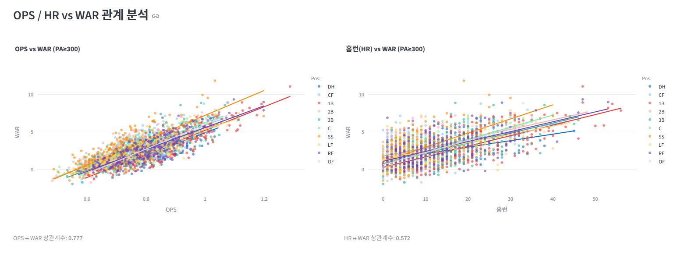
03 EDA · 시각화 발견
💡 출루율(OBP)·OPS가 높은 타자일수록 WAR도 높다 — 타율보다 출루율이 더 중요
출처: Streamlit 앱 2_시각화 페이지 — OPS/HR vs WAR 산점도 (PA ≥ 300)
Notes:
핵심 메시지: 출루율/OPS가 높은 선수 = WAR 높음. 포지션별 차이도 확인됨. (1분)

Slide 4
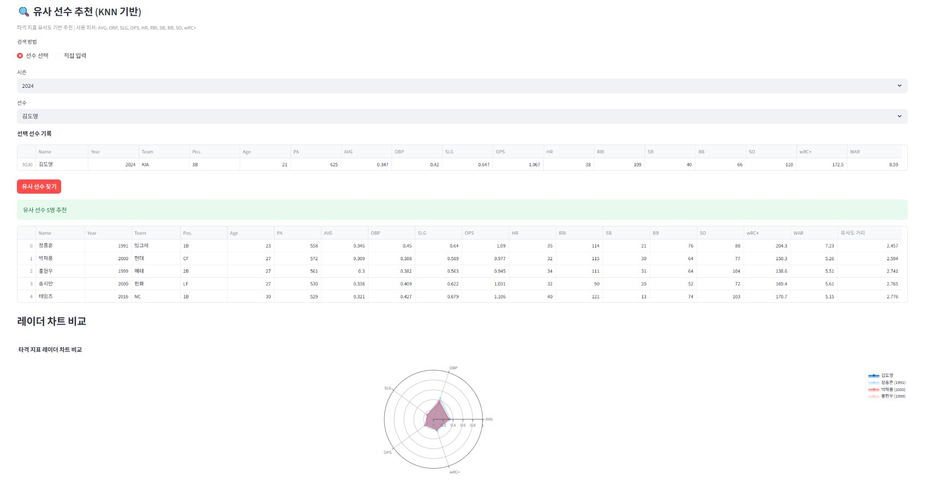
04 데모 (라이브)
🔴 LIVE DEMO
백업 캡처: 김도영 2024시즌 — WAR 예측 결과 + 유사 선수 추천
입력값: 김도영 2024 시즌 성적 → 유사 선수 5명 추천 + 레이더 차트 비교
Notes:
라이브 데모 진행. 오류 시 이 슬라이드 캡처로 자연스럽게 대체. (1분 30초)

Slide 5
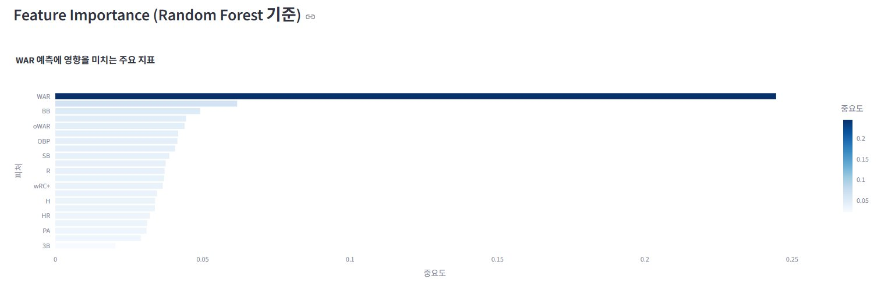
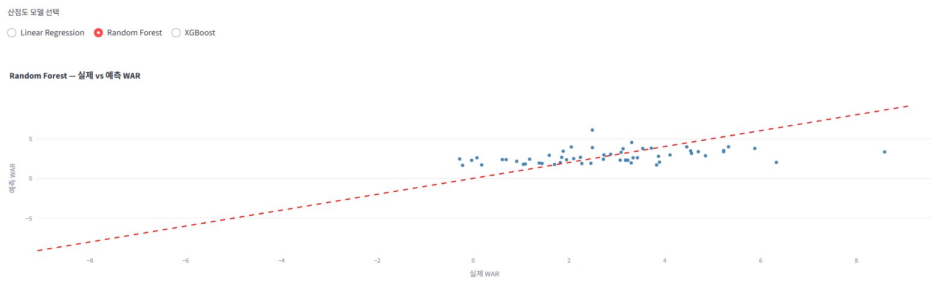
05 모델 · 특성 · 성능
Feature Importance (Random Forest)
실제 vs 예측 WAR (Random Forest)
모델 성능 비교 (테스트셋: 2023시즌 → 2024시즌, n=56)
모델 | MAE ↓ | RMSE ↓ | R² ↑
★ Linear Regression | 1.146 | 1.479 | 0.292
XGBoost | 1.277 | 1.570 | 0.202
Random Forest | 1.265 | 1.618 | 0.152
Notes:
현시즌 WAR가 예측에 가장 중요(0.245). Linear Regression이 R²=0.292로 최고. (1분)

Slide 6
06 결론 & 한계
✅ 주요 발견
⚠️ 한계 & 향후 과제
현시즌 WAR가 다음 시즌 예측의 핵심 변수 (중요도 0.245)
출루율(OBP)이 타율(AVG)보다 WAR와 더 강한 상관 (0.767 vs 0.664)
wRC+는 WAR의 가장 강력한 단일 예측 지표 (r = 0.849)
Linear Regression이 3 모델 중 최고 성능 (R² = 0.292)
테스트셋이 56명으로 작아 평가 분산 큼
포지션 정보 미반영 (포지션별 WAR 기준 다름)
부상·이적 등 외부 요인 반영 불가
→ 포지션 인코딩, 3년 가중 평균 피처 추가 예정
"작년 성적이 최고의 예측 변수다 — KBO 데이터로 입증"
Notes:
결론 한 줄, 한계 1개, 향후 과제 1개. (30초)

